Slide 1
Результаты геолого-геофизического изучения глубинных палеосейсмодислокаций в эксгумированных разломах (на примере краевого шва Сибирской платформы) Валерий Ружич¹, Алексей Остапчук², Дмитрий Павлов² ¹Институт земной коры СО РАН, Лермонтова 128, 664033, Иркутск, Россия ²Институт динамики геосфер, РАН, Москва, Россия
Постановка проблемы для изучения: 1.Сбор новых данных для решения проблем обеспечения сейсмобезопасности и надежных сведений о глубинных геомеханических условиях подготовки и проявления очагов сильных землетрясений;
2.Разработка геологического подхода для выявления источников генерации сейсмической диссипации изучения, выявление разрывных нарушений с признаками косейсмического скольжения, то есть глубинных палеосейсмодислокаций древних землетрясений. Они стали доступными для визуального геологического обследования в эксгумированных сегментах древних разломов. К их числу относится краевой шов Сибирской платформы с возрастом 1 млрд. лет. В его зоне примерно 65 млн. лет назад начала формироваться в сейсмоактивная Байкальская рифтовая зона, как мегаразлом очередного раскола Центрально-Азиатской части Евразийского континента.
3.Получаемые сведения необходимы для разработки новых моделей очагов землетрясений и геомеханических моделей зон сейсмоактивных разломов
Суть подхода для изучения условий подготовки очагов палеоземлетрясений заключается в реконструкции РТ- условий и флюидного режима, оптимальные сочетания которых и является основной причиной зарождения очагов землетрясений при разных фрикционных режимах скольжения: асейсмического и косейсмического.
Главными признаками выявления косейсмических разрывов являются зеркала скольжения и псевдотахилиты, а также минералы “геотермометры” и “геобарометры”

Slide 2
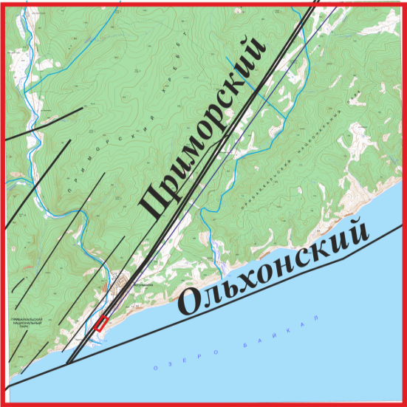
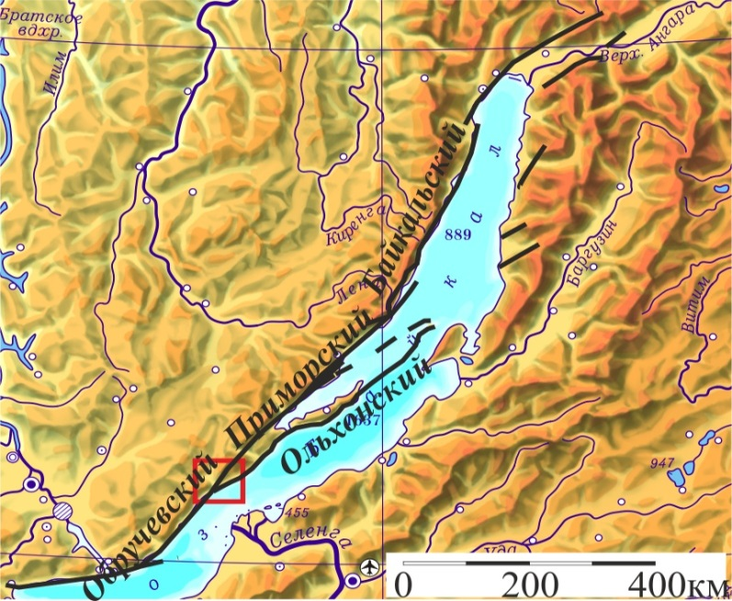
Место проведения детальных работ в зоне Приморского рифтогенного сброса, являющегося сегментом краевого шва Сибирской платформы
3/8. Объект исследования
Приморский разлом входит в состав зоны краевого шва и протягивается на северо-восток от устья р.Бугульдейка к западному берегу Малого моря на расстояние свыше 200км.
По результатам геолого-структурных исследований, проведенных сотрудниками ИЗК СО РАН, в зоне динамического влияния краевого шва Сибирской платформы, определен морфолого-кинематический тип разлома, который на ранних этапах формирования представлен сдвиго-взбросом, на неотектоническом – сбросом со сдвиговой компонентой.

Slide 3
Районы совместных работ двух отрядов 2014-2018 гг.

Slide 4
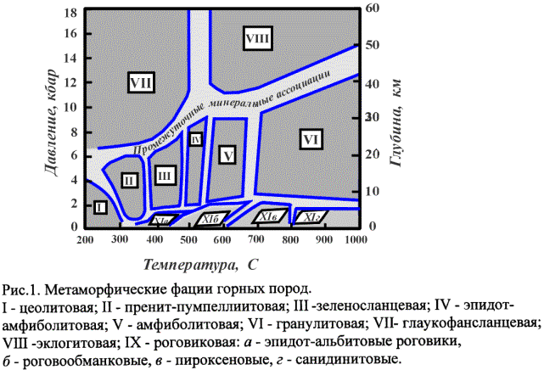
По таким диаграммам фаций метаморфизма геологи определяют глубинный уровень и РТ-условия метаморфогенных преобразований горных пород в зависимости от температур, давлений, в том числе в зонах разломов при стресс-метамофизме.

Slide 5
Приморский разлом (Байкальская рифтовая зона)
3/8. Объект исследования
К настоящему времени, в обнажении в районе устья р. Бугульдейка на поверхности стали доступными для визуального геологического изучения эксгумированные горизонты земной коры и участки краевого шва Сибирской платформы, располагавшиеся ранее глубинах до 18 км [Ружич, Кочарян и др., 2018].Здесь проводились совместные исследования авторов сообщения в 2014-2018 гг. Собранные сведения позволяют распознавать и более детально изучать в эксгумированных участках краевого шва строение глубинных палеосейсмодислокаций (ПСД), возникших в пределах сегментов зоны разлома.
В окрестности района проведения исследований в 2018г были зафиксированы два землетрясения с магнитудой 3.3 (30.01.2018 и 24.06.2018).

Slide 6
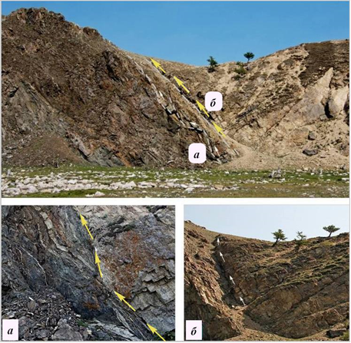
Зона контакта неопротерозойского кристаллического субстрата (а-плагиогнейсы) и среднепалеозойского (б- граниты) в районе устья Большой Бугульдейки

Slide 7
Разновозрастные глубинные косейсмические разрывы
Вид глубинных косейсмических разрывов с зеркалами скольжения, залеченные кварц- турмалиновой минерализацией (желтые стрелки) и эпидот -хлоритом (зеленые стрелки)

Slide 8
Зона тектонического контакта в виде вбросо-сдвига между неопротерозойским массивом плагиогнейсов и гранитами среднего палеозоя

Slide 9
Зеркало скольжения по турмалиновому залечиванию в косейсмическом разрыве палеоземлетрясения из зоны краевого шва Сибирской платформы

Slide 10
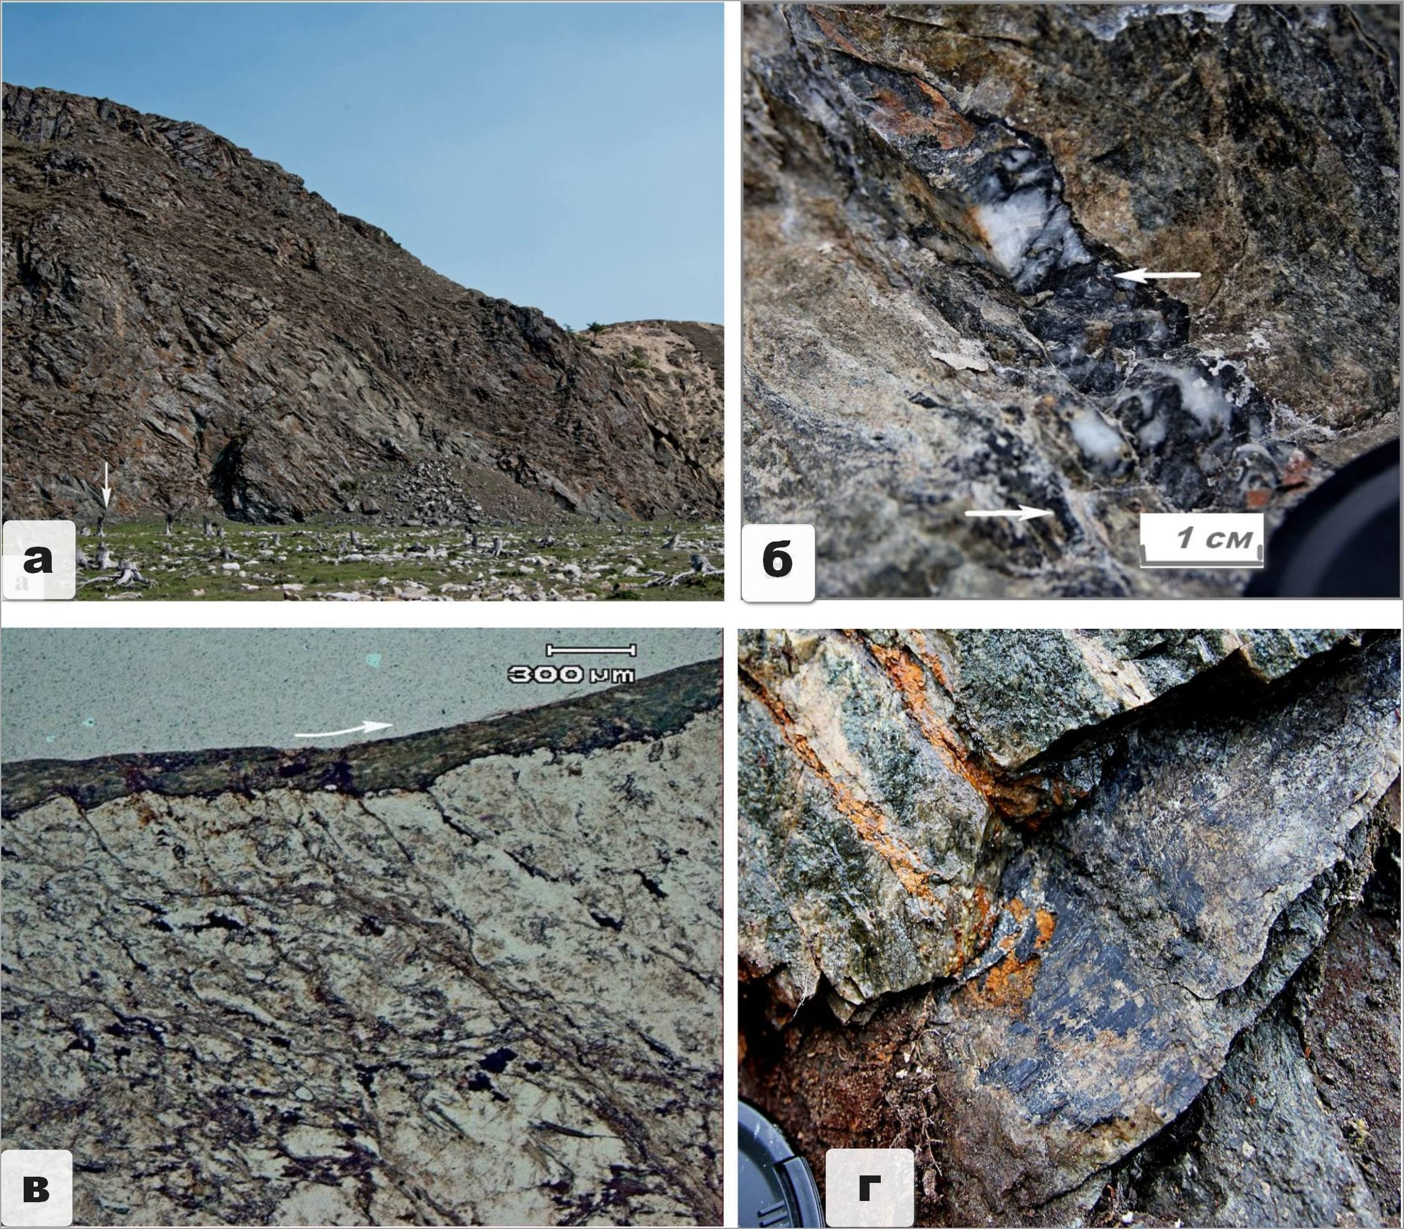
Место отбора образцов зеркал скольжения с турмалином и его вид в зоне скольжения и в шлифе

Slide 11
Шлифы: Адуляр-вторичный минерал залечиания и псевдотахилит на зеркалах скольжения в краевом шве
Стрессовое давление при образовании псевдотахилитов возрастало от 1.5 -2.0 кбар до 7-8 кбар
Температура фрикционного разогрева - 850-950°С
Это характерно для глубин 8-12 км
Ниже – инжекция флюидов в зону декомпрессии при подвижке в разломе

Slide 12
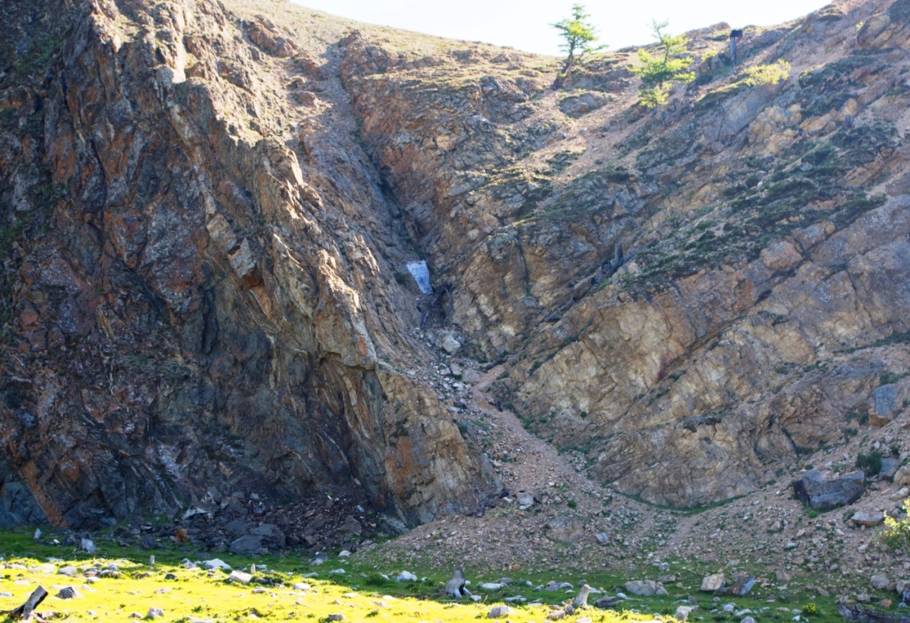
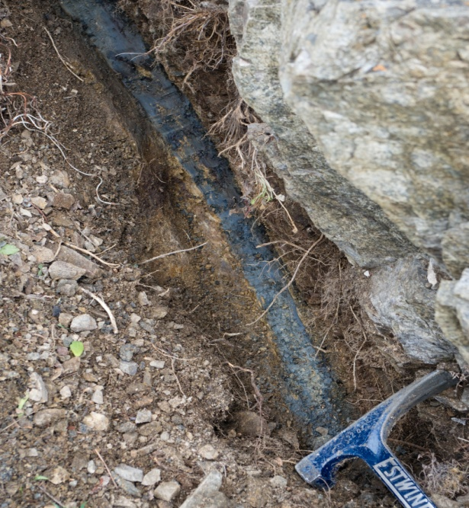
Эксгумированный участок краевого шва, активизированного в среднем-верхнем палеозое в районе устья р.Бугульдейки
Петрографическое описание шлифов показало, что область контакта сложена интенсивно преобразованной и сильно измельченной породой (милонит). А синхронный термический анализ показал, что в основной массе заполнитель представляет графитизированный смектит (монтмориллонит- иллит). Температура формирования графита – 850-1050ºС, что предполагает его возникновение при косейсмическом скольжении сильнейшего стресса .

Slide 13
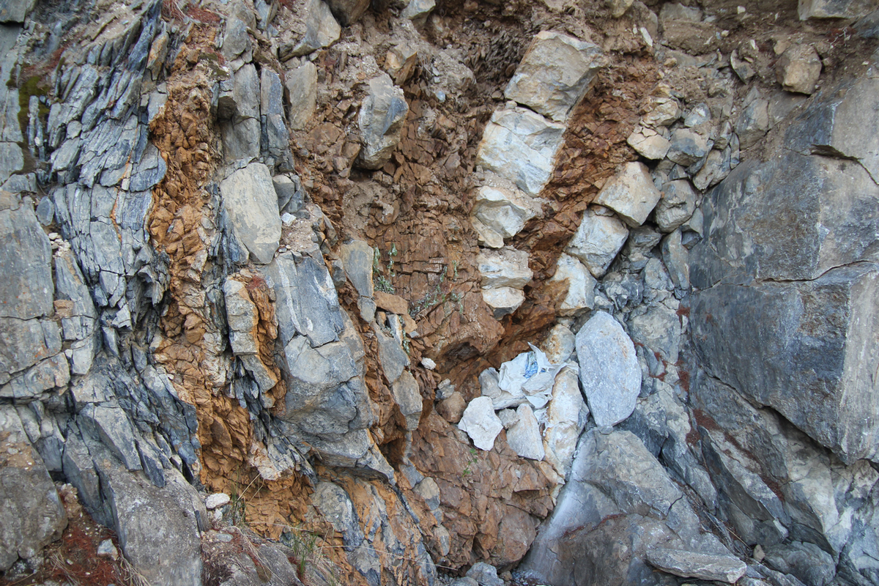
Зеркало скольжения из зоны Ольхонского разлома в месте эксгумации с глубин 15-20 км в область проявления эпидот-амфиболитовой фации метаморфизма

Slide 14
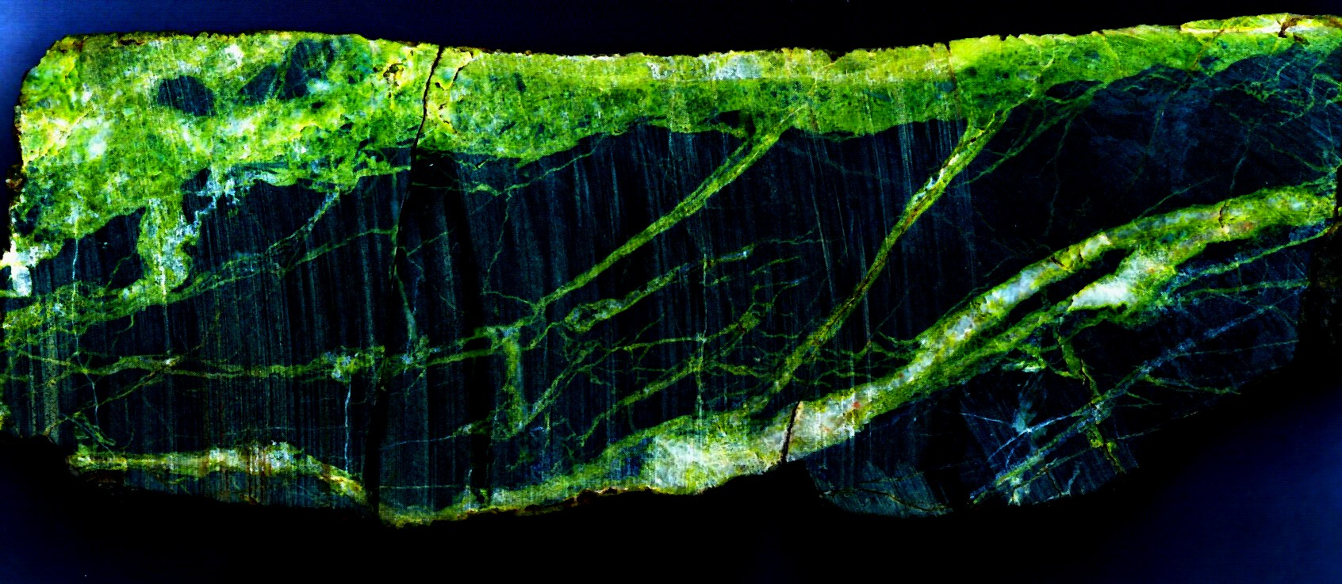
Зеркало скольжения из зоны Долиноозерского сейсмогенерирующего разлома (Монголия). По наличию вторичного эпидота , хлорита, кварца и кальцита можно предполагать, что зеркало скольжения при его формировании в момент палеоземлетрясения располагалось в интервале глубин порядка 8-12 км . Видны по окраске следы двух этапов подвижек, а также обломки андезита и залеченные флюидом оперяющие трещины

Slide 16
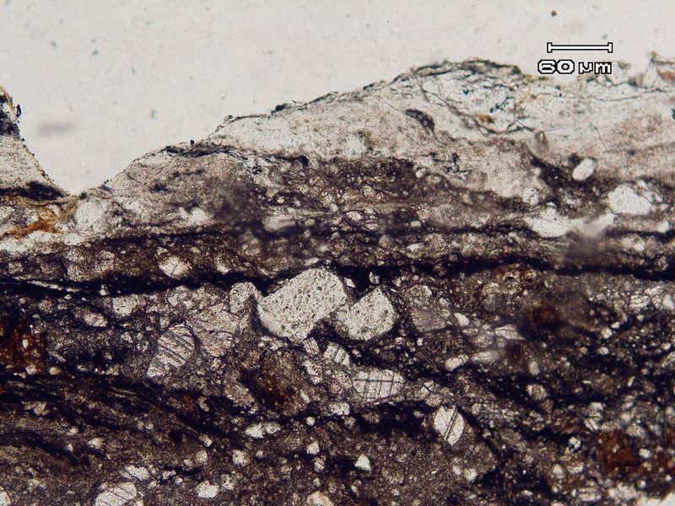
Сверхглубокий карьер алмазоносной трубки Удачная , вскрытая зона Вилюйского разлома (Якутия) . Шлиф с фрагментом поверхности зеркала скольжения, где видны следы и более ранних плоскостей скольжения

Slide 17
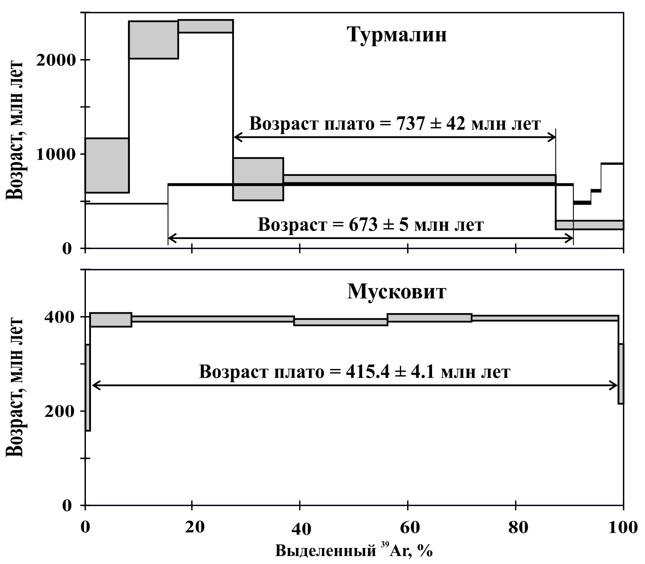
Оценки абсолютных возрастов двух косейсмических разрывов с турмалиновой и мусковитовой минерализацией.
Уникальные датировки: возраст по турмалину по двум методам составляет 737± 42 млн.лет и 673 ± млн.лет
Возраст по мусковиту: 415±4.1 млн.лет

Slide 18
Оценка глубин эрозионного среза ( Ружич, Кочарян, Савельева, Травин (2018)
Реконструкция истории охлаждения сегмента коллизионного шва на участке Бугульдейка – р. Таловка в неопротерозое и в палеозое с соответствующим уровнем глубин эксгумации.
Максимальная величина денудационного среза, начиная с неопротерозоя, достигла порядка уровня 18 км (по турмалину), а в палеозое 12 км (по мусковиту).

Slide 19
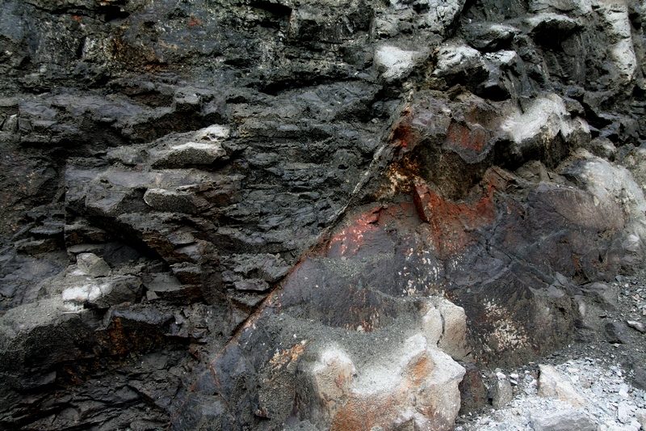
В зонах эксгумации широко распространены признаки флюидизации в зонах косейсмических разрывов, что указывает на возможную значимую роль в условиях подготовки переходов от крипа к косейсмическому срыву. Этот момент трудно фиксировать приборами

Slide 20
К вопросу о возможности управления сейсмическим режимом в разломах:
Для решения задач прогноза землетрясений и снижения сейсмического риска становится все более очевидной необходимость изучения петрологических и тектонофизических характеристик изменения режимов скольжения в разломах и подготовки очагов землетрясений в глубинных участках разломов.
Схематический разрез проводимых в Калифорнии дорогостоящих исследований по проекту SAFOD с целью закачек воды в глубинные фрагменты разлома Сан-Андреас.
Помимо закачек воды планировалось поднять образцы из очаговой зоны. С помощью изложенного в докладе способа многие подобные задачи можно было бы решать намного полноценнее и без больших финансовых затрат.

Slide 21
Основные выводы:
3. В качестве одного из распространенных факторов запуска сейсмогенной подвижки может быть впрыскивание( инжекция) флюидов в декомпрессионные участки зон разломов , что возможно при старте косейсмического скольжения. Это явление трудно фиксировать существующими методами наблюдений. Сходный механизм индуцирования возникает при закачках растворов через скважины в зоны разломов.
1. На данных примерах показана перспективность углубленного изучения зеркал скольжения из зон сейсмогенерирующих разломов с использованием современных средств петрофизических измерений на микро - и нано-масштабных уровнях. Это позволяет восстанавливать реконструировать трибологические условия стресс-метаморфического преобразования горных пород в зон разломов на сейсмофокальных глубинах 5-30 км
2. Изучение минерального залечивания и псевдотахилитов в косейсмических разрывах позволяет оценивать глубины, температуры и возраст ПСД, а по петрофизическим признакам восстанавливать РТ – условия трибологических процессов при высокоскоростном скольжении, влияющие на глубинные условия возникновения землетрясений
4.Геолого-геофизическое изучение глубинных ПСД в эксгумированных разломах расширяет возможности палеосейсмического метода при оценках возраста, а также при изучении глубинных условий подготовки очагов современных землетрясений.

